Slide 1
实验四：FAT文件系统的实现
助教：田成锦、汪睿、游翎璟
吴加禹、李佳伟、唐凯成

Slide 2
实验目的
熟悉FAT16的存储结构
利用FUSE实现一个只读的FAT16文件系统
拓展实验：实现功能完整的FAT16文件系统（选做）
支持长文件名
支持写操作
实现线程安全

Slide 3
实验环境
主机：Ubuntu 32位 14.04 （或其他32位Ubuntu系统）
本次实验通过FUSE来实现一个FAT文件系统，需要根据FUSE提供的接口实现具体的文件操作
下载教学主页上的lab-4基础代码并解压即可开始实验

Slide 4
实验内容——1.熟悉使用FUSE
了解FUSE
FUSE（Filesystem in Userspace，用户态文件系统）是一个实现在用户空间的文件系统框架，通过FUSE内核模块的支持，使用者只需要根据fuse提供的接口实现具体的文件操作就可以实现一个文件系统。
FUSE主要由三部分组成：FUSE内核模块、用户空间库libfuse以及挂载工具fusermount：
1. fuse内核模块：实现了和VFS的对接
2. fuse库libfuse：负责和内核空间通信
3. 挂载工具：实现对用户态文件系统的挂载。
更多详细内容可参考博客：https://blog.csdn.net/ty_laurel/article/details/51685193

Slide 5
实验内容——1.熟悉使用FUSE
配置FUSE环境
linux kernel在2.6.14后添加了FUSE模块，因此对于目前的大多数发行版来说只需要安装libfuse库即可。
在<https://github.com/libfuse/libfuse>下载libfuse 2.9.5，并编译安装：
wget -O libfuse-2.9.5.zip https://codeload.github.com/libfuse/libfuse/zip/fuse_2_9_5 unzip libfuse-2.9.5.zip cd libfuse-fuse_2_9_5/ ./makeconf.sh ./configure --prefix=/usr make -j4 sudo make install

Slide 6
实验内容——1.熟悉使用FUSE
配置FUSE环境
编译出错处理：
在执行./makeconf.sh可能会遇到“ libtoolize: not found ”或 “autoreconf: not found”，需要安装libtool和autoconf软件包，ubuntu下可以通过下面的命令安装：
sudo apt install libtool sudo apt install autoconf

Slide 7
实验内容——1.熟悉使用FUSE
测试FUSE
通过libfuse-fuse_2_9_5/example下的fusexmp进行测试：
这时候在文件管理器中打开fuse_test_dir目录，可以看到当前Linux系统的“/”被挂载到这个目录下。
结束测试可以直接在当前终端中Ctrl + C结束程序，或者在新的终端中输入：
提示：当执行用户自己实现的fuse程序时，如果出现错误：fuse:bad mount point `fat_dir/`: Transport endpoint is not connected，可通过执行上面这条命令卸载对应的文件夹来解决。
cd example mkdir fuse_test_dir ./fusexmp -d fuse_test_dir
fusermount -u fuse_test_dir

Slide 8
实验内容——2.FAT文件系统
FAT格式磁盘镜像的制作过程
分为三步：创建文件，格式化文件，挂载使用
dd if=/dev/zero of=fat-disk.img bs=1M count=100 mkfs.vfat -F 16 fat-disk.img mkdir mdir mount fat-disk.img mdir

Slide 9
实验内容——2.FAT文件系统
FAT16的存储结构
FAT16文件系统的基本结构依次为：
DBR扇区、FAT表1、FAT表2、根目录和数据区
FAT16格式的磁盘的组织方式为：

Slide 10
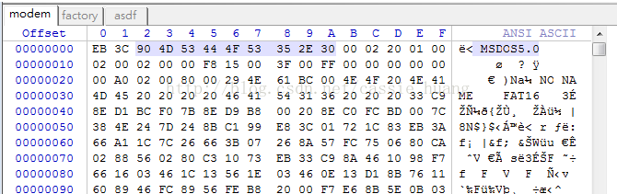
实验内容——2.FAT文件系统
FAT16的存储结构
DBR扇区
DBR是操作系统可以直接访问的第一个扇区,包括一个引导程序和一个称为BPB的本分区参数记录表。BPB参数块记录着本分区的启始扇区、结束扇区、文件存储格式、硬盘介质描述符、根目录大小、*FAT*个数、分配单元的大小等重要参数。
下图是一个FAT16文件系统的DBR扇区

Slide 11
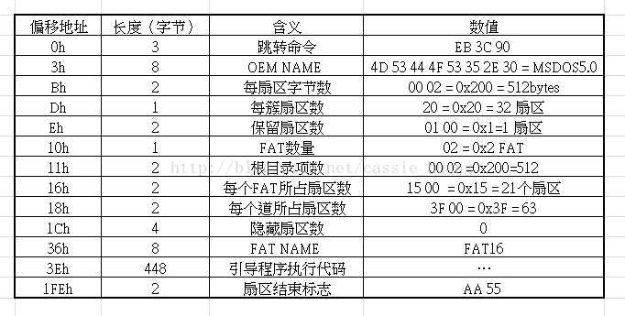
实验内容——2.FAT文件系统
FAT16的存储结构
DBR扇区
DBR扇区每个字段代表的含义如下：
Notes:
根据上面的DBR扇区，我们可以算出各FAT的偏移地址，根目录的偏移地址，数据区的偏移地址。FAT1偏移地址：保留扇区（FAT1之前的扇区，包括DBR扇区）之后就是FAT1。因此可以得到，FAT1的偏移地址就是1个扇区的位置，也就是512。FAT2偏移地址：FA1偏移地址+FAT1的大小，512+21*512 = 11264。根目录偏移地址： FAT2偏移地址+FAT2的大小，11264+21*512= 22016。数据区的偏移地址：根目录偏移地址+根目录大小，22016+32*512=38400。其中根目录大小是由根目录项数决定的，每项占32字节

Slide 12
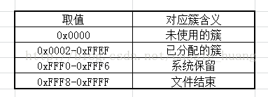
实验内容——2.FAT文件系统
FAT16的存储结构
FAT表
FAT是簇的链表，FAT2与FAT1的内容通常是即时同步的，可以认为两个FAT表完全相同。在根据目录项获取文件的首簇号后，在FAT中找到对应的簇，可以找到下一个簇，一直到文件结束。每个簇用2字节表示簇的状态，
具体意义如下表所示：

Slide 13
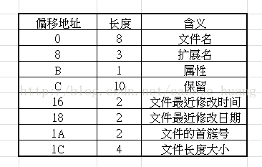
实验内容——2.FAT文件系统
FAT16的存储结构
目录
FAT文件系统的一个重要思想是把目录当作一个特殊文件来处理，在FAT16中，虽然根目录地位并不等同于普通的目录，但其组织形式和普通的目录并没有不同。不管目录文件所占空间为多少簇，系统都会以32个字节为单位进行目录文件所占簇的分配。
每个32字节目录项表示的具体含义如下：

Slide 14
实验内容——2.FAT文件系统
FAT16的存储结构
目录
系统将文件名分成两部分进行存储，即主文件名+扩展名。
不记录主文件名与扩展名之间的"."，并且存储成大写字母。
主文件名不足8个字符以空白符(20H)填充，扩展名不足3个字符同样以空白符(20H)填充。
0x0偏移处的取值若为0x0，表明目录项为空；若为0xE5，表明目录项曾被使用，但对应的文件或文件夹已被删除。
文件名中的第一个字符若为“.”或“..”表示记录的是一个子目录的目录项，“.”代表当前目录；“..”代表上级目录。

Slide 15
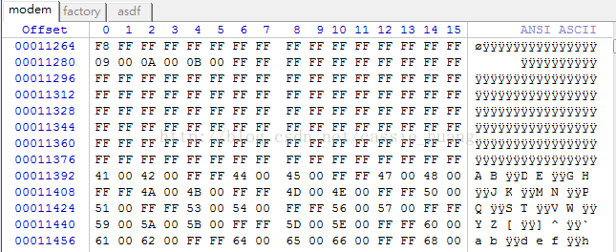
实验内容——2.FAT文件系统
FAT16的存储结构
FAT表与文件定位
FAT16文件系统从根目录所占的32个扇区之后的第一个扇区开始以簇为单位进行数据的处理，这之前仍以扇区为单位。对于根目录之后的第一个簇，系统并不编号为0号簇或1号簇，而是编号为2号簇，也就是说数据区顺序上的第1个簇也是编号上的2号簇。
FAT表以"F8 FF FF FF" 开头，为介质描述单元，并不参与FAT表簇链关系，下图展示了FAT表的内容。为了定位一个文件或目录，需要先找到其对应的目录项，然后根据首簇号查找FAT中的相应表项。

Slide 16
实验内容——2.FAT文件系统
FAT16的存储结构
FAT表与文件定位
假设一个文件，其首簇号是2，则查看FAT的相对偏移0x4~0x5的内容，此处为0xFFFF，表示存储在2号簇上的文件是个小文件，只占用1个簇便结束了。
假设另一个文件的首簇号是8，则查看FAT的相对偏移0x10-0x11的内容，为0x0009，就是说该文件继8号簇后的内容会存放在9号簇中；继续查看9号簇的FAT表项内容是0x000A，该文件继9簇后的内容会存放在10号簇中，继续这个过程，会发现文件在11号簇结束。

Slide 17
实验要求
实验任务
补全代码包simple_fat16.c中的标记TODO（一共9处）的部分，实现一个只读的FAT16文件系统。
提示：有需要的话，可采用Linux下的xxd和hexdump等命令或者Windows下的WinHex等十六进制文件编辑工具，分析对应的磁盘镜像文件。

Slide 18
实验要求
运行与测试
使用如下的命令编译并测试程序：
#进入源码目录 make #测试一 ./simple_fat16 --test

Slide 19
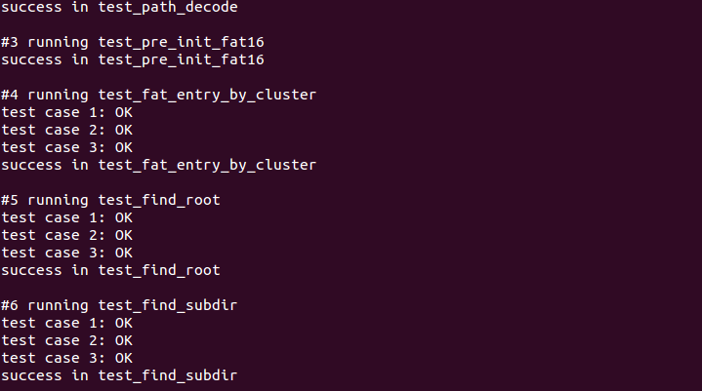
实验要求
运行与测试
测试一是为了验证程序的FAT相关部分的代码正确性（以fat16_test.img作为磁盘镜像文件），一共有6个测试目标：

Slide 20
实验要求
运行与测试
通过测试一后，运行如下的命令进行FUSE功能的测试（以fat16.img作为磁盘镜像文件）
#测试二 ./simple_fat16 -d fat_dir

Slide 21
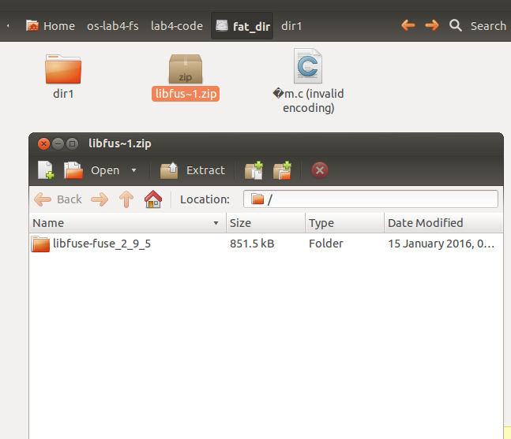
实验要求
运行与测试
这时候在文件管理器中打开fat_dir目录，需要能够看到里面的文件列表，以及正常访问里面的文件

Slide 22
评分标准
得分由两部分构成
代码运行得分
未能通过测试一，按照完成的测试目标数给分；
能正常通过测试二（看到文件+访问文件）得8分
只能看到文件列表但无法正常访问文件得7分。
回答问题得分
针对代码实现，助教提问问题，根据回答情况在代码运行分的基础上加分/扣分。

Slide 23
提交方式
将实验报告、源代码打包为压缩包提交
本次实验只要求修改simple_fat16.c文件，不能修改其他文件，所以源代码只提交simple_fat16.c文件即可。
提交至邮箱：ustc_os2019@163.com
邮件主题、文件名称、压缩包名称 均采用以下格式命名
x-学号-姓名（x：代表第x次实验）
例如张三的第1次实验命名为“1-PB17011010-张三”
未按照规范命名的邮件会被忽略、删除
实验验收和报告提交截止日期请关注课程主页

Slide 24
拓展实验（选做）
实验目标
实现一个功能完整的FAT16文件系统

Slide 25
拓展实验内容1
支持长文件名的FAT 16文件系统
在之前的实验中，我们只关注了短文件名（8+3格式）的实现，这种这种方式有很大的局限性。
要求：参考相关资料，实现能够支持长文件名的FAT文件系统，要求能够正常显示fat.img中的文件名。

Slide 26
拓展实验内容2
支持写操作的FAT 16文件系统
在已有的只读文件基础上，实现可支持创建文件，写文件，删除文件的功能，同时能够支持文件属性的修改。
要求：能够在文件系统中支持touch，mkdir，cp，rm等命令，支持的功能越多越好。

Slide 27
拓展实验内容3
实现线程安全的FAT 16文件系统
要求：在多线程访问文件系统时，需要保证读写请求被正确处理，能够使用fio工具测试文件系统，并且有不错的性能结果。

